Slide 1


BÀI GIẢNG ĐIỆN TỬ CÁNH DIỀU
MÔN: NGỮ VĂN 6

Slide 2
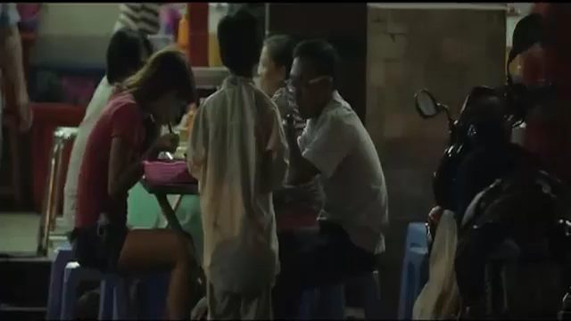
Khởi động

Slide 3
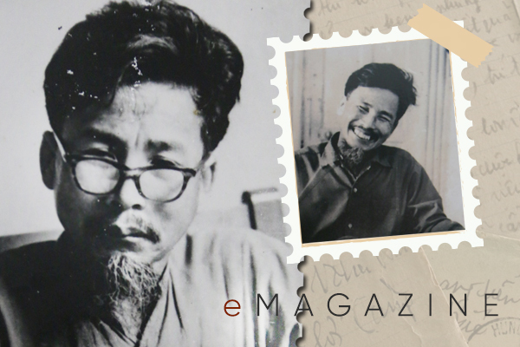


- Nguyễn Đăng Mạnh -

Slide 4
BÀI GIẢNG ĐIỆN TỬ CÁNH DIỀU
Bài 4 Tiết 45,46,47
NGUYÊN HỒNG: NHÀ VĂN CỦA NHỮNG NGƯỜI CÙNG KHỔ
TIẾT 45

Slide 5
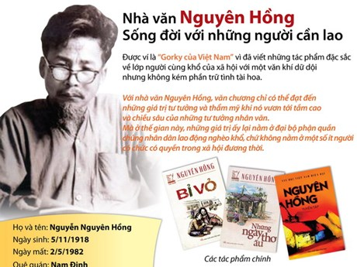
Tiết 45
NGUYÊN HỒNG – NHÀ VĂN CỦA NHỮNG NGƯỜI CÙNG KHỔ
BÁO CÁO BÀI TẬP DỰ ÁN
Trình bày những hiểu biết của em về tác giả Nguyễn Đăng Mạnh, nhà văn Nguyên Hồng.
Yêu cầu
- Làm việc theo nhóm
- Trình bày theo slide, sơ đồ tư duy, video clip, phóng sự….

Slide 6

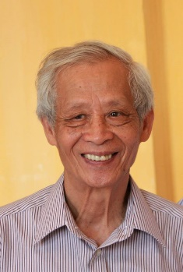
I. TÌM HIỂU CHUNG
1. Tác giả: Nguyễn Đăng Mạnh
- Nguyễn Đăng Mạnh, (1930 – 2018), quê ở Hà Nội. Là nhà giáo, nhà nghiên cứu phê bình văn học.
- Ông được coi là nhà nghiên cứu đầu ngành về văn học Việt Nam hiện đại và được phong tặng danh hiệu Nhà giáo Nhân dân.

Slide 7



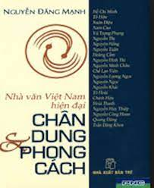


v
Một số tác phẩm của nhà phê bình Nguyễn Đăng Mạnh

Slide 8
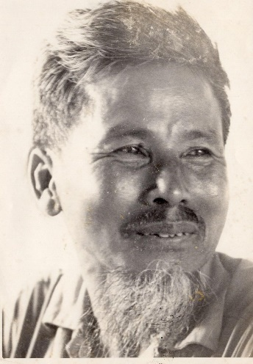
I. TÌM HIỂU TÁC GIẢ - TÁC PHẨM
* Nhà văn Nguyên Hồng
- Nguyên Hồng (1918 - 1982), quê Nam Định, lớn lên ở Hải Phòng, ông sớm thấm thía nỗi cơ cực và gần gũi những người nghèo khổ.
- Là nhà văn của những người lao động cùng khổ, lớp người “dưới đáy” xã hội.
Được Nhà nước truy tặng giải thưởng Hồ Chí Minh về Văn học - Nghệ thuật năm 1996
Tác phẩm của ông giàu chất trữ tình

Slide 9




I. TÌM HIỂU TÁC GIẢ - TÁC PHẨM
Một số tác phẩm

Slide 10
Tiết 45
NGUYÊN HỒNG – NHÀ VĂN CỦA NHỮNG NGƯỜI CÙNG KHỔ
BÁO CÁO BÀI TẬP DỰ ÁN
Trình bày những hiểu biết của em về về văn bản “Nguyên Hồng – nhà văn của những người cùng khổ”:
Xuất xứ
Thể loại
Vấn đề
Yêu cầu
- Làm việc theo nhóm
- Trình bày theo slide, sơ đồ tư duy, video clip, phóng sự….

Slide 11
2. Tác phẩm
Thể loại
Văn bản nghị luận văn học
Xuất xứ
“Nguyên Hồng – Nhà văn của những người cùng khổ”, trích trong “Tuyển tập Nguyễn Đăng Mạnh”, xuất bản năm 2005
Vấn đề
Viết về Nguyên Hồng nhà văn của những người cùng khổ

Slide 12
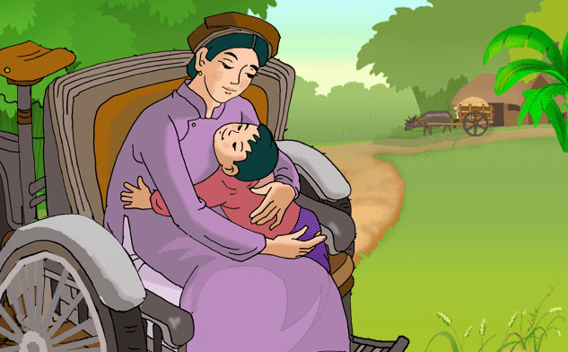
3. Đọc
- Đọc to, rõ ràng, lưu loát, tránh phát âm sai, đọc diễn cảm.
- Giọng đọc chậm, tình cảm, chú ý các từ ngữ, hình ảnh thể hiện cảm xúc của tác giả.

Slide 13
4.Bố cục
NGUYÊN HỒNG
NHÀ VĂN CỦA NHỮNG NGƯỜI CÙNG KHỔ
Từ đầu đến “nhạy cảm của mình”: Nguyên Hồng là nhà văn dễ xúc động, dễ khóc.
Tiếp theo đến “có phải mẹ tôi đâu”: Tuổi thơ thiếu tình thương của Nguyên Hồng
Đoạn còn lại: Hoàn cảnh sống cực khổ của Nguyên Hồng

Slide 14
BÀI GIẢNG ĐIỆN TỬ CÁNH DIỀU
Bài 4 Tiết 45,46,47,48
NGUYÊN HỒNG: NHÀ VĂN CỦA NHỮNG NGƯỜI CÙNG KHỔ
TIẾT 46

Slide 15
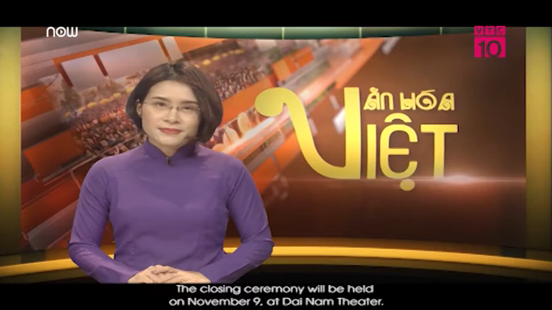
Kỉ niệm 100 năm ngày sinh nhà văn Nguyên Hồng

Slide 16


- Bằng chứng:
+ Khóc khi nhớ đến bạn bè, đồng chí…
+ Khóc khi nghĩ đến đời sống khổ cực của nhân dân
+ Khóc khi nói đến công ơn Tổ quốc…
+ Khóc khi kể lại khổ đau, oan trái của những nhân vật do mình tạo ra.
Tiết 46: NGUYÊN HỒNG - NHÀ VĂN CỦA
NHỮNG NGƯỜI CÙNG KHỔ ( Nguyễn Đăng Mạnh)
II.TÌM HIỂU CHI TIẾT
1. Nguyên Hồng là nhà văn dễ xúc động, dễ khóc.
Tác giả đã đưa ra những bằng chứng nào để cho thấy Nguyên Hồng rất dễ xúc động, rất dễ khóc?
=> Dẫn chứng được liệt kê cụ thể, tỉ mỉ, toàn diện

Slide 17
…
Tiết 46: NGUYÊN HỒNG - NHÀ VĂN CỦA
NHỮNG NGƯỜI CÙNG KHỔ ( Nguyễn Đăng Mạnh)
Tác giả đã đưa ra những ý kiến nào để đánh giá về tác giả Nguyên Hồng ?
- Mỗi dòng chữ ông viết ra là một dòng nước mắt _ so sánh
- Ai biết được Nguyên Hồng đã khóc bao nhiêu lần…
=> Ý kiến , lí lẽ, dẫn chứng thuyết phục => Đặc điểm của văn bản nghị luận

Slide 18
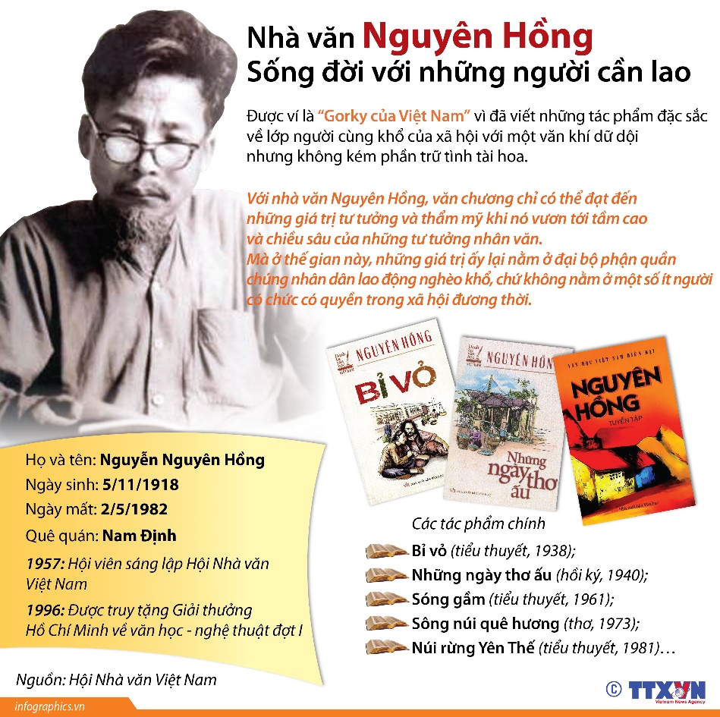
II. TÌM HIỂU CHI TIẾT
2. Tuổi thơ thiếu tình thương

Slide 19


Tiết 46 NGUYÊN HỒNG - NHÀ VĂN CỦA
NHỮNG NGƯỜI CÙNG KHỔ ( Nguyễn Đăng Mạnh)
Nêu những lí lẽ,bằng chứng trong văn bản cho thấy Nguyên Hồng sống thiếu tình thương từ nhỏ?
2. Tuổi thơ thiếu tình thương
Lí lẽ: Là người thiếu tình yêu thương từ nhỏ nên Nguyên Hồng luôn khao khát tình thương và dễ cảm thông với người bất hạnh
Bằng chứng:
+ Mồ côi cha khi 12 tuổi
+ Mẹ lấy chồng khác và thường đi làm ăn xa
+ Giá ai cho tôi một xu nhỉ? Chỉ một xu thôi!...
Bằng chứng, lí lẽ rõ ràng thuyết phục người nghe người đọc
=> Đặc điểm của văn nghị luận

Slide 20

Tuổi thơ thiếu tình thương
Lí lẽ: Con người ấy thiếu thốn tình thương từ nhỏ nên luôn khao khát tình thương và dễ cảm thông với những người bất hạnh
Dẫn chứng: Hoàn cảnh gia đình éo le; bị khinh ghét, sống trong cô đơn
Nguyên Hồng có một tuổi thơ bất hạnh, thiếu thốn cả vật chất và tình yêu thương nên luôn khao khát tình thương và dễ thông cảm với người bất hạnh

Slide 21



Bài cũ:
Nêu hiểu biết về 2 tác giả: Nguyễn Đăng Mạnh và Nguyên Hồng
Tác giả đã đưa ra lí lẽ và bằng chứng nào để làm rõ các ý: Nguyên Hồng là người dễ xúc động, dễ khóc; Nguyên Hồng có tuổi thơ thiếu tình thương.
Chuẩn bị bài sau:Nguyên Hồng… Tiết 47,48:
Hoàn cảnh sống cơ cực của Nguyên Hồng
Đặc sắc nội dung và nghệ thuật của văn bản
- Vẽ sơ đồ tư duy khái quát kiến thức bài học

Slide 22
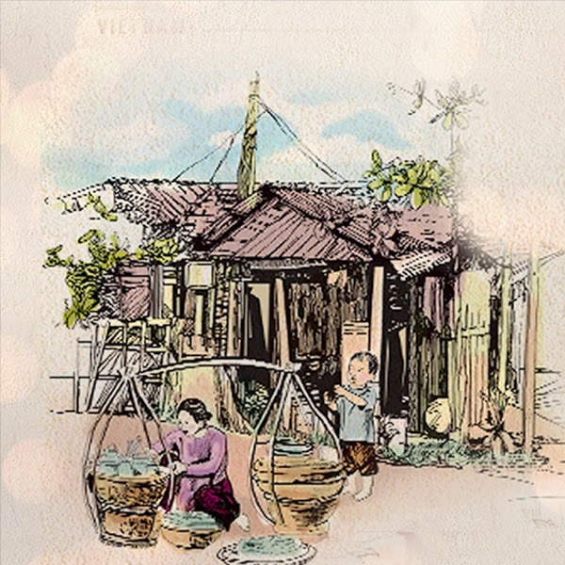
II. TÌM HIỂU CHI TIẾT
3. Hoàn cảnh sống cơ cực

Slide 23

140
160
30
0
130
20
50
60
40
80
170
150
10
70
90
180
100
110
120
9
1
2
3
4
5
6
7
8
THẢO LUẬN NHÓM
Từ tuổi thơ bất hạnh ấy, Nguyên Hồng đã có cuộc sống khi lớn lên như thế nào? Những chi tiết thể hiện “chất dân nghèo, chất lao động” ở nhà văn Nguyên Hồng?
Yêu cầu
- Làm việc theo nhóm lớn
- Các nhóm trình bày thành sơ đồ tư duy, cắt dán, kẻ bảng…
- Nếu xong trước thời gian yêu cầu thì trưng bày lên nhóm nào xong trước lên trình bày.

Slide 24
Hoàn cảnh sống cơ cực
Vẻ ngoài: thoạt đầu tiếp xúc không thể phân biệt ông với những người dân phu lam lũ hay những bác thợ cày nước da sạm màu nắng gió
Tuổi thơ sớm tự kiếm sống bằng những nghề nhỏ mọn. 16 tuổi đến Hải Phòng nhập vào hạng người dưới đáy xã hội
Lối sinh hoạt: thói quen ăn mặc, đi đứng, nói năng, thái độ giao tiếp, ứng xử, thích thú riêng trong ăn uống,...không khác gì những bác phu xe…
Chất dân nghèo, chất lao động thấm sâu vào con người ông, văn chương ông. Ông thực sự là nhà văn của nhân dân lao động

Slide 25
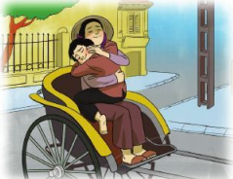
II. TÌM HIỂU CHI TIẾT
Văn bản: “Nguyên Hồng…..” cho em hiểu thêm điều gì về nội dung đoạn trích “Trong lòng mẹ” đã học ở Bài 3?

Slide 26



Tiết 48: NGUYÊN HỒNG - NHÀ VĂN CỦA
NHỮNG NGƯỜI CÙNG KHỔ ( Nguyễn Đăng Mạnh)
HOẠT ĐỘNG NHÓM
CÂU HỎI
TRẢ LỜI
Trao đổi: Cảm nhận của em về tình cảm của tác giả dành cho nhà văn Nguyên Hồng.
=> Thái độ tôn trọng, ngưỡng mộ, ngợi ca tài năng và phẩm chất tốt đẹp của nhà văn Nguyên Hồng.

Slide 27

8
III. TỔNG KẾT
NỘI DUNG
NGHỆ THUẬT
- Các bằng chứng đa dạng, cụ thể, sinh động, phong phú, thuyết phục
- Hệ thống lí lẽ, ý kiến nêu ra vừa có tình vừa có lí bộc lộ cảm xúc, thái độ trân trọng của người viết.
- Nguyên Hồng có tuổi thơ cay đắng , bất hạnh và đó là tiền đề tạo nên một nhà văn Nguyên Hồng rất giàu cảm xúc và dạt dào tình yêu thương.

Slide 28
8
Tiết 48: NGUYÊN HỒNG - NHÀ VĂN CỦA
NHỮNG NGƯỜI CÙNG KHỔ ( Nguyễn Đăng Mạnh)
IV. Luyện tập

Slide 29
NGUYÊN HỒNG (ĐÀO CẢNG)
Anh đi rồi tôi cứ tưởng đâu đây
Chiếc áo sờn vai bạc màu gió nắng
Khi anh đến không muốn làm náo động
Khi anh đi lặng lẽ chẳng phiền ai
Bản tính anh hay tránh sự ồn ào
Người chưa hiểu tưởng anh nhút nhát
Anh nín lặng hàng giờ bên rượu chắt
Để trong anh hoàn chỉnh một con người
Anh bình dị đến như là lập dị
Áo quần ư? Rách vá có sao đâu
Cuộc sống này anh yêu như thể
Tuổi đôi mươi - trai gái - buổi ban đầu

Slide 30
Chất men say anh nhấp tự hồi nào
Ngoài sáu chục tuổi rồi còn ngây ngất
Anh uống rượu cho lòng thêm hừng hực
Thêm lửa vào chất lửa ở trong anh
Người ta gọi anh là nhà văn hay khóc
Đời đau nhiều nên thương cảm nhiều hơn
Đời nuôi anh dòng sữa nghèo chắt lọc
Trái tim anh nguyên vẹn một khối hồng
Xưa anh tương tư thơ Thế Lữ
Thoát lên tiên? - Không, anh ở lại xóm nghèo
Anh về phía những mẹ La. Tám Bính
Những con người bị vất bỏ giữa thương đau
Nền đất ẩm, chiếu manh, trang giấy trắng
Anh khai sinh bao nhân vật cho đời
Nên anh chết như chuyến đi dài hạn
Bởi họ sống tiếp cho anh đang có mặt giữa muôn người

Slide 31
Nguyên Hồng (1918-1982) sinh ra trong một gia đình công giáo ở Phố Hàng Cau, TP Nam Định, mồ côi cha từ năm lên 12 tuổi, gia đình sớm sa sút. Mẹ buộc phải đi làm ăn xa, nhà văn lớn lên trong sự hắt hủi và thiếu thốn tình thương của mẹ. 16 tuổi, Nguyên Hồng cùng mẹ ra Hải Phòng kiếm sống ở các xóm chợ nghèo… gắn bó với những con người nghèo khổ nhất của thành phố này. Có lẽ chính vì vậy mà tác phẩm của Nguyên Hồng thường viết về những người ở đáy cùng xã hội.
Ông thương những người nghèo khổ và có hoàn cảnh éo le. anh Nguyễn Vũ Sơn (giáo viên toán về hưu), con trai của nhà văn Nguyên Hồng, ‘Tính cách bố tôi cũng vậy. Ông thương người nghèo khó, bản thân ông sống không bao giờ đố kị, ghen ghét ai. Ngày trước, ở xóm tôi có người phụ nữ khoảng 80 tuổi không chồng con, không đi lại được, sống rất nghèo khổ. Cứ đến bữa ăn, bố tôi xới bát cơm, lấy ít thức ăn rồi bảo chúng tôi mang sang cho bà. Ông đi công tác về có quà, cũng bảo các con đưa sang biếu người ta miếng bánh”

Slide 32
Khác với các văn nghệ sĩ dành phần nhiều thời gian sáng tác, việc cơm áo gạo tiền để vợ lo toan thì Nguyên Hồng lại đỡ đần vợ rất nhiều trong cuộc sống. ‘Mẹ tôi sức khỏe yếu và bận chăm nom 7 người con, công việc nhà như đi chợ, giặt quần áo, cơm nước… bố tôi thường không nề hà mà hay đỡ đần mẹ. Tôi nhớ có những ngày mẹ mệt, bố tôi rời trang bản thảo, liền bê ngay chậu quần áo lớn xuống suối giặt.
Biết mẹ thích uống chè, nhà được ai biếu lạng nào, ông đều để phần và nhường cho bà dùng’, anh Nguyễn Vũ Sơn (giáo viên toán về hưu), con trai của nhà văn Nguyên Hồng, nhớ lại. Bà Mùi là người yêu văn thơ, biết tiếng Pháp. Cho tới khi tuổi đã cao, hai ông bà vẫn hay đọc thơ cho nhau nghe. Nghiêm khắc, kiệm lời nhưng tràn đầy tình yêu là cách nhà văn dùng để dạy 7 người con ‘Một trong những đam mê từ nhỏ của bố tôi là đọc sách nên ông muốn các con của mình cũng như vậy.
Gia đình luôn túng thiếu nhưng trong nhà vẫn có 2 tủ sách, sách kinh điển được dịch bằng tiếng Việt dành cho các con, sách tiếng Pháp cho ông. Mỗi lần xuống Hà Nội giao bản thảo hay lấy tiền nhuận sách, ông đều mua sách về cho các con đọc’, chị Nhã Nam nói. Các con ông vẫn nhớ như in hình ảnh người cha khắc khổ đạp xe từ Cầu Đen (Bắc Giang) xuống Hà Nội, phía sau là chiếc cặp to đựng bản thảo và ít đồ ăn (cơm, lạc rang) nhưng khi về trong hành lý của ông ngoài các tài liệu và các nhu yếu phẩm của gia đình bao giờ cũng có vài cuốn sách cho các con.

Slide 33
Ông yêu cầu các con cầm quyển sách để đọc không được gập lại bởi theo ông ‘làm thế như bẻ quặt cánh của con chim bồ câu’. Đọc xong ông buộc con xếp ngay ngắn, đúng chiều trên giá sách để lúc cần có thể tìm thấy ngay. Dịch giả Nguyễn Thị Thanh Thư, con gái nhà văn Nguyên Hồng, cũng từng kể: ‘Thường thì ông dịu dàng. Nhưng nếu như đúng lúc ông cần một cuốn sách nào đó mà chúng tôi đã đánh mất hoặc đang cho ai mượn thì ông gầm lên như một con hổ. Có một lần như vậy, tôi lỉnh ra sau bếp đứng một mình và thầm nghĩ: ‘Thế mà hôm nọ viết thư về bảo nhớ và thương các con lắm!’.
Ông bảo ban các con làm việc nhà, giao tiền cho con đi chợ, ông luôn dặn ‘con nhớ mặc cả nhé’ để các con không bị mua đắt! ‘Tôi còn nhớ hồi nhỏ có chiếc áo mới, thích quá nên đi học về tôi vẫn mặc, không chịu thay ra. Ông thấy vậy liền nhắc con. Ông nói ở nhà nên mặc quần áo cũ, quần áo mới nên để dành. Những lời dạy đó ảnh hưởng lớn đến tính cách chúng tôi sau này, các con đều giản dị, tiết kiệm’, chị Nhã Nam nhớ lại. Ông nghiêm khắc trong giáo dục nhưng luôn khen ngợi, động viên khi các con học tốt.

Slide 34




Slide 35




Troø chôi Tom vaø jerry
Nhấn nút Play để bắt đầu.
Đọc kỹ nội dung câu hỏi, nhấn chọn phương án đúng. Nếu trả lời đúng sẽ xuất hiện miếng bánh chuột Jerry sẽ tiến về phía miếng bánh đó, trả lời sai mèo Tom sẽ xuất hiện. Trả lời đúng bạn nhận được một phần quà. Trả lời sai, quyền trả lời thuộc về người khác.
Trong thời gian 5 giây bạn vừa suy nghĩ vừa đưa ra câu trả lời. Trả lời đúng thì người chơi khác có thể tiếp tục!

Slide 36
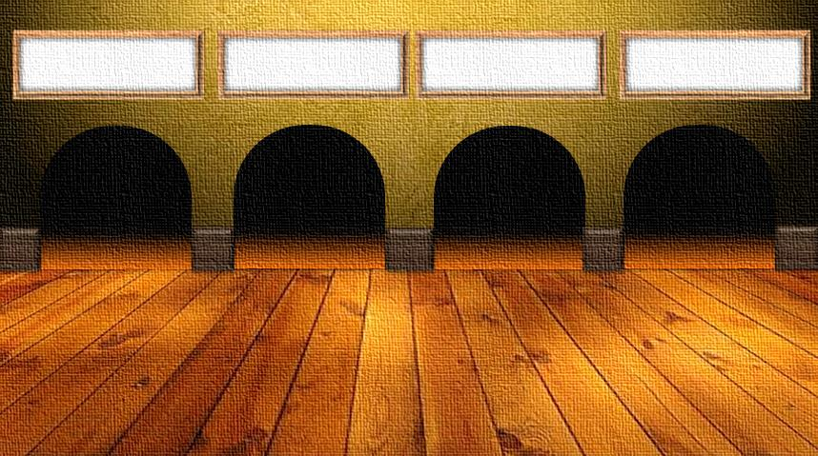




B. Nghị luận
xã hội
D. Nghị luận
văn học
A. Truyện ngắn
C. Truyện thơ
Văn bản “Nguyên Hồng – nhà văn của những người cùng khổ” thuộc thể loại?

Slide 37
A. Nhà văn
Nguyên Hồng
B. Nhà thơ
Tố Hữu
C. Nhà văn
Tô Hoài
D. Nhà thơ
Hồng Nguyên
“Nguyên Hồng – nhà văn của những người cùng khổ” viết về ai?

Slide 38
A. Biểu cảm
B. Miêu tả
C. Nghị luận
D. Tự sự
Phương thức biểu đạt chính của văn bản “Nguyên Hồng – nhà văn của những người cùng khổ” ”?

Slide 39
A. Hay cười
B. Dễ khóc
C. Hay nói
D. Ít nói
Trong văn bản, nhà văn Nguyên Hồng là người thế nào?

Slide 40
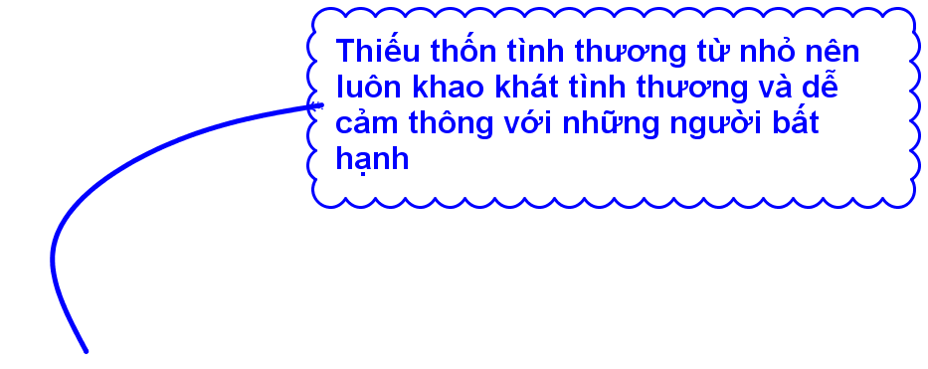
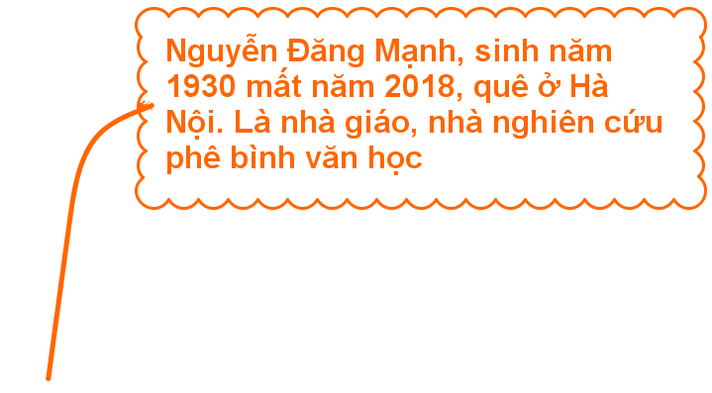
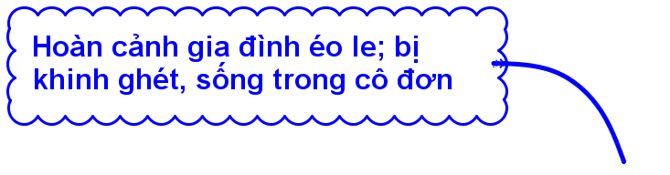

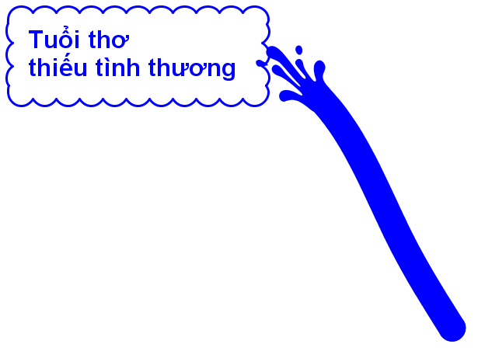
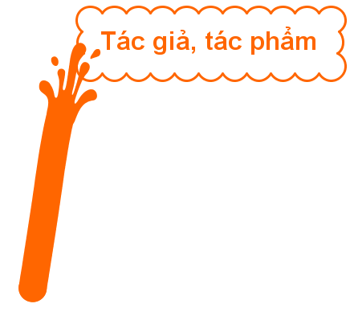

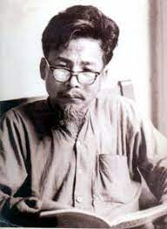

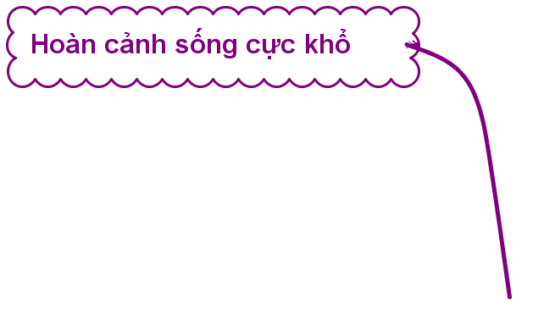
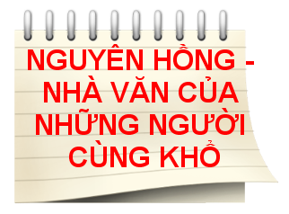
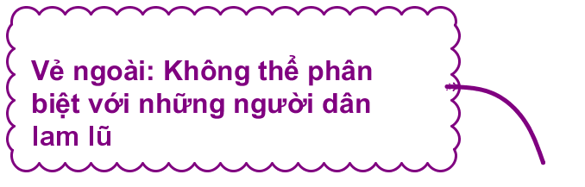

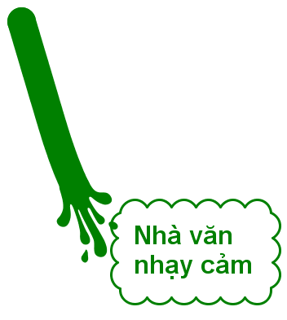
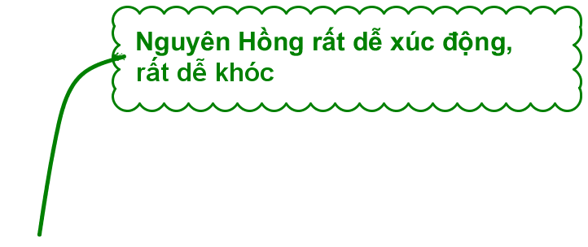
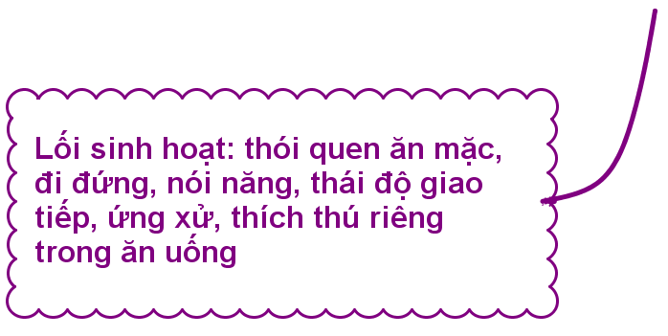
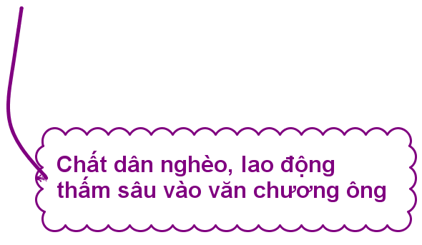

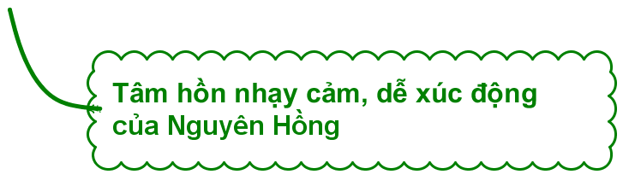

Slide 41
VẬN DỤNG
Viết một đoạn văn thể hiện cảm nghĩ của em về nhà văn Nguyên Hồng.

Slide 42
Vẽ sơ đồ tư duy khái quát kiến thức bài học­
Chuẩn bị nội dung bài sau: Vẻ đẹp của một bài ca dao.
Hoàn thành đoạn văn phần “Vận dụng”.

Slide 43

TRÂN TRỌNG CÁM ƠN!

